Slide 1
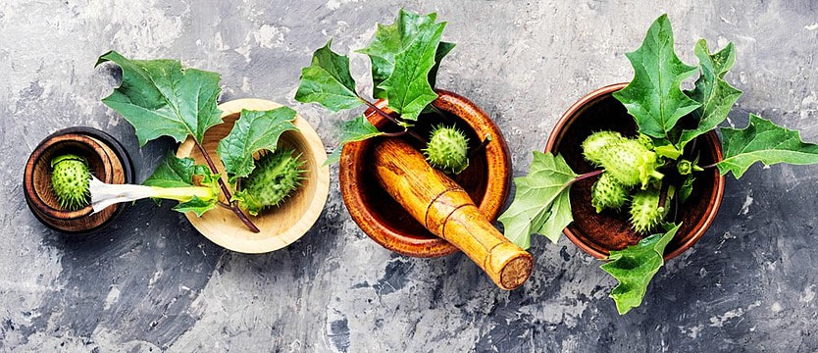
الطب الشعبي والمخدرات:
نبات الداتوره صيدلية الطبيعة أم فخ الإدمان؟
المحاضـــــــــــــــــــــــــــــــــــــــــــــــــــــــــــــــــــــــــــــــــــــــــــر
أ.د. جــلال حميد حمزة الجبــوري آل واوي
كلية علوم الهندسة الزراعية - جامعة بغداد

Slide 2
تتضمن الورشة:
وصف نظري لنبات الداتورة
النمو في الحقول والمزارع وجوانب الطرق
مكوناته الكيميائية الفعالة
أنواع المخدرات
الأسباب
الاثار
الانتشار
الوقاية
تأريخه في الطب الشعبي

Slide 3
أهداف ورشة العمل
زيادة الوعي عن أخطار استخدامه، ونشر المعرفة وتحصين المتلقي ...
التعرف على شكل ومراحل نمو النبات ...
آثار الإدمان والأضرار الجسدية والنفسية والاجتماعية الناجمة عن المخدرات
بناء شراكة بين مختلف الشرائح لمكافحة المخدرات.

Slide 4
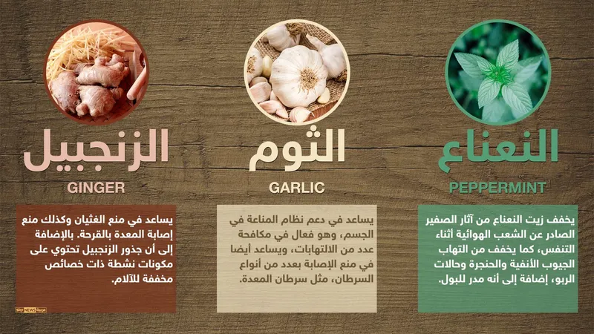
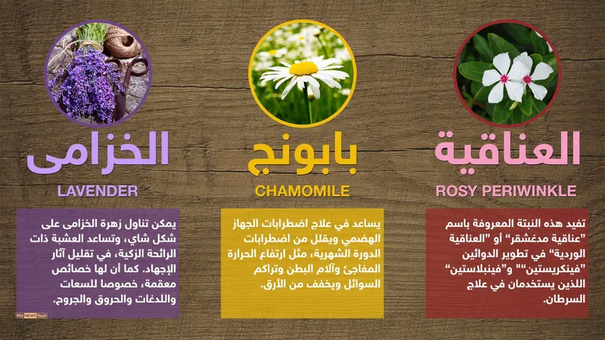
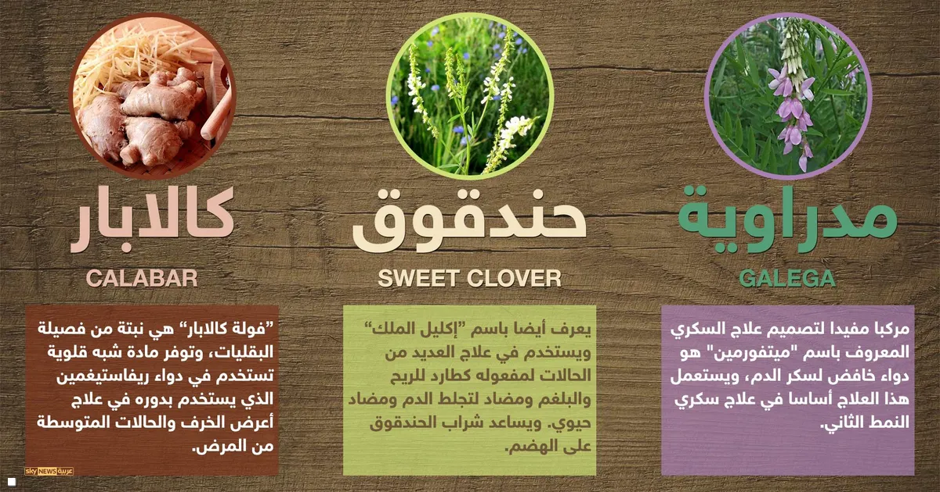
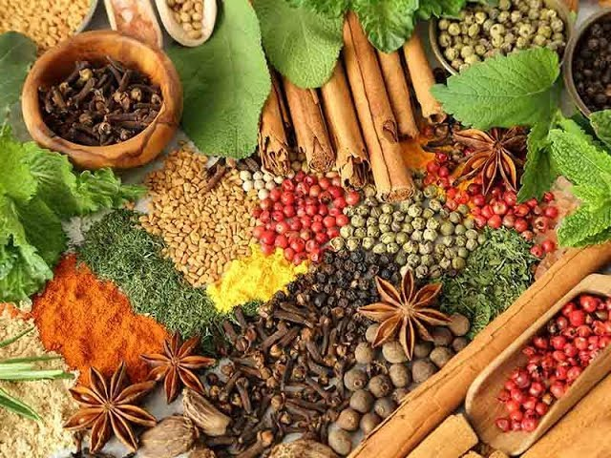
الطب الشعبي: تراث أم خطر؟
الطب الشعبي هو نظام للشفاء يعتمد على المعرفة والتجارب المتوارثة عبر الأجيال.
هناك أخطار مرتبطة باستخدام بعض الأعشاب، مثل نبات الداتوره.

Slide 5
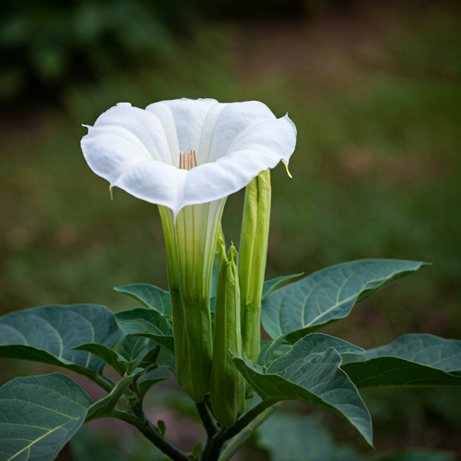
نبات الداتوره: سحر الطبيعة وسُمّها
حظي هذا النبات الغريب باهتمام كبير عبر التاريخ.
تحمل الداتوره في طياتها سحراً طبيعياً، ولكنها في الوقت نفسه سامة إذا ما استخدمت بطريقة خاطئة.

Slide 6
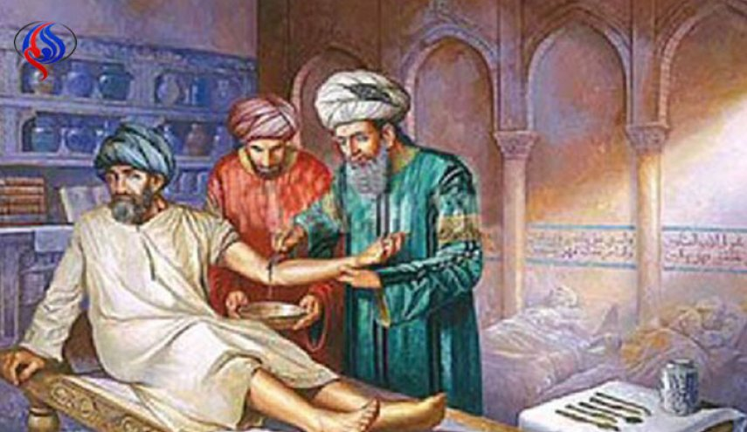
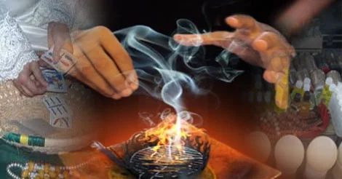
أهمية
الداتوره
تاريخياً
وثقافياً
الاستخدامات الطبية:
الربو والتشنجات ومسكن للألم ومخدر موضعي في الجراحات البسيطة
الاستخدامات الدينية والشعائرية:
طقوس الشامانية، والويكا، القربان للإلهة
الاستخدامات السحرية:
السحر والشعوذة، بسبب الهلوسة القوية
الاستخدامات الاجتماعية:
وسيلة للترفيه والتسلية، لتأثيرها على الحالة المزاجية

Slide 7
نبات الداتوره - طريقة الاستعمال
قديماً تستعمل الاوراق مع التبغ في التدخين لتخفيف الربو، او تسكن آلام الصدر ومغص المعدة وتقلصاتها
تجفف اوراق الداتوره وتسحق وتوضع في ملعقة صغيرة ويشعل مقدار من المسحوق ويستنشق الدخان المتصاعد منه
تنقع الاوراق ويؤخذ المستخلص على شكل قطرات.
يستخلص قلويد الاتروبين من الاوراق ويستعمل في التخدير اثناء العمليات الجراحية.

Slide 8
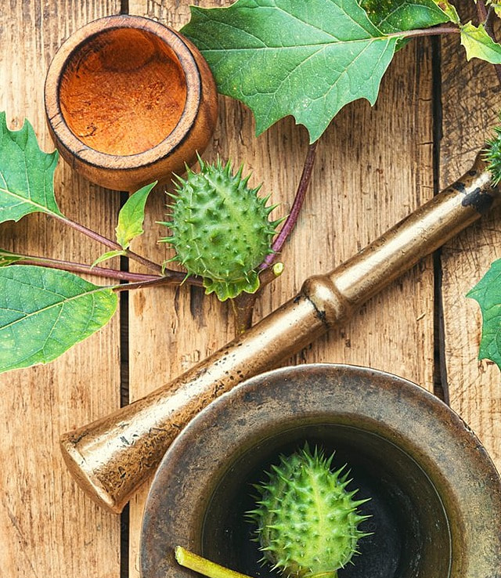
وصف عام وخصائص
نبات سام
له خصائص مسكنة ومهلوسة
يحتوي على القلويدات التي تؤثر على الجهاز العصبي المركزي.
يستخدم في الطب الشعبي

Slide 9
أخطار الداتوره والإدمان: الجانب المظلم
تسبب الداتوره مجموعة واسعة من الآثار الجانبية الخطيرة:
الهلوسة – الارتباك - جفاف الفم - التسارع القلبي - ارتفاع درجة الحرارة – الموت
الاستخدام المتكرر يسبب الإدمان

Slide 10
الطب الحديث:
تستخدم بعض مركبات الداتوره بكميات ضئيلة جداً وفي ظروف محكمة في صناعة الأدوية لعلاج بعض الحالات الطبية مثل:
توسيع حدقة العين: في بعض الفحوصات الطبية
تخفيف التشنجات: كميات دقيقة جداً
علاج بعض الأمراض الجلدية: بشكل محدود جداً

Slide 11
الداتوره
يعود نبات الداتورة الى العائلة الباذنجانية.
ينمو في المناطق المعتدلة والدافئة الأخرى حول العالم.
يضم جنس الداتوره 13 نوعاً ، ثلاثة منها تنمو في العراق ، هي : -
نبتة سامة وجِدت لأول مرة في المكسيك

Slide 12
أنواع الداتوره في العراق
Datura stramonium ويزرع في شمال العراق
Datura inoxia ويزرع في وسط وجنوب العراق
Datura metel ويزرع في وسط وجنوب العراق

Slide 13
نبات الداتوره
نبات بري
يزرعه البعض كنباتات زينه
له اضرار جانبية (سامة) وفوائد طبية.

Slide 14
أهم اسماء نبات الداتوره
الداتورة
العشبية
زهرة
القمر
اجراس
الجحيم
بوق
الشيطان
عشبة
الشيطان
داتوره
شائكة
بنج
jimsonweed
devil's snore
فخ الشيطان

Slide 15
الاوراق هو الجزء الفعال بشكل رئيس
نبات معمر يعيش لأكثر من عامين
تجمع الاوراق في بداية التزهير عندما تكون القلويدات في اعلى تركيز لها
نبات الداتوره

Slide 16
المركبات الفعالة في الداتوره
نبات الداتورة نبات طبي يحتوي على مجموعة قلويدات التروبان (Tropane alkaloids) وهي المركبات الفعالة ، واهمها قلويد هيوسامين (Hyosamine) الذي يستعمل كمادة مسكنة أو مهدئة فضلاً عن قلويد هيوسين (Hyoscine) أو ما يسمى سكوبلامين (Scoplamine) الذي يستعمل كمواد مخدرة او مثبطة.
يختلف وجود نسبة هذه القلويدات باختلاف مراحل نمو النبات.
يكون اعلى محتوى منها في الأوراق والبذور مقارنة مع الاجزاء الأخرى.

Slide 17
أثار القلويدات في الداتوره
قلويدات الداتوره تسبب السكر والهلوسه والهذيان والأضطراب عند استعمالها بكميات كبيره، والمده المستغرقه لظهور الاعراض السريرية للتسمم هي من (15-30 ) دقيقة.
ان كل 100 ملغم من Atropine والتي توجد في (15-100) غم من الاوراق أو (15-25) غم من البذور لنبات D. stramonium تسبب حالات من التسمم ومن اعراضه الدوران وجفاف الفم واحمرار الجلد انخفاض الضغط واخيرا غيبوبة، وإذا تجاوزت الكمية المتناولة 1000 ملغم/كغم فسوف يكون قاتلاً.

Slide 18
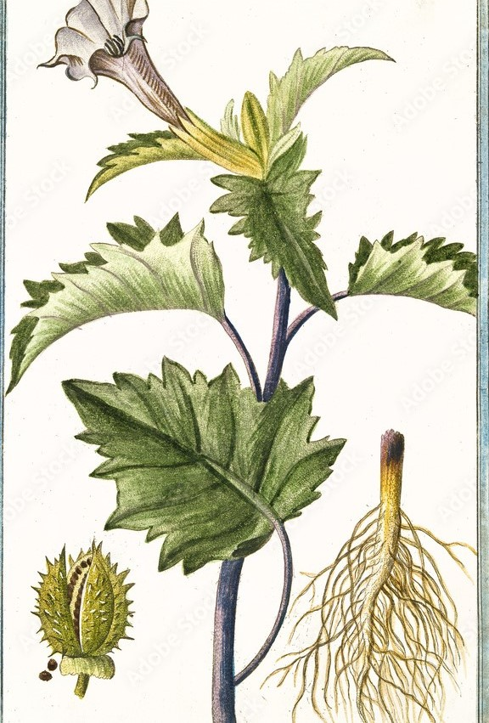
Datura stramonium

Slide 19
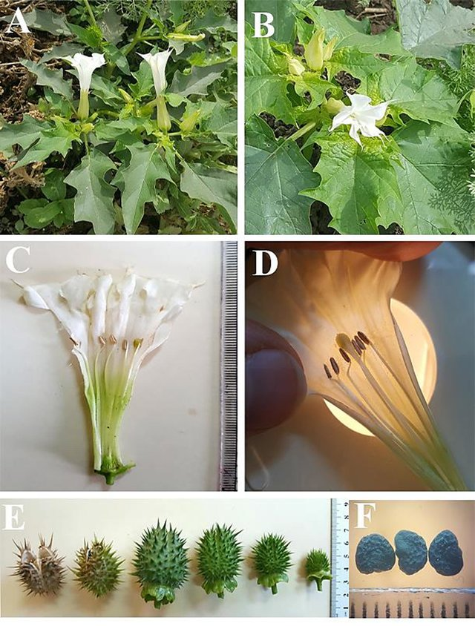
Datura stramonium

Slide 20
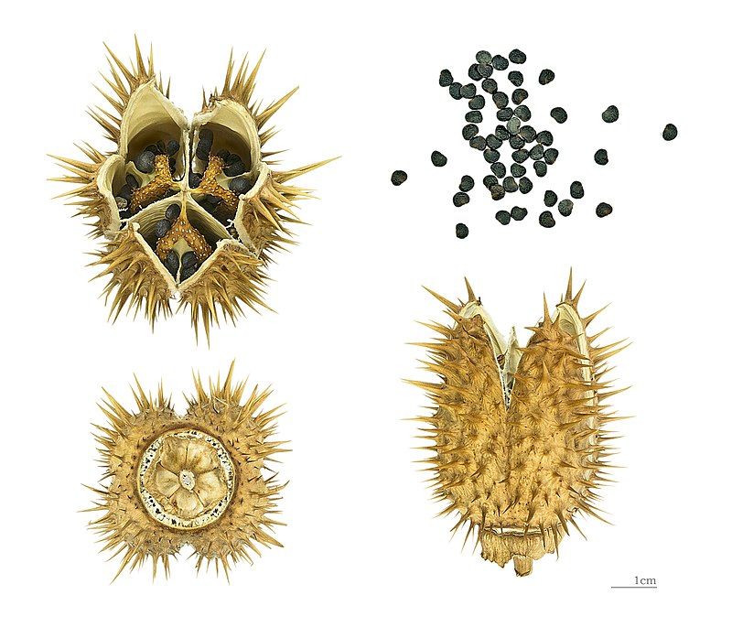
Datura stramonium

Slide 21
الجذر: الوصف النباتي لنبات الداتوره
الجذر الرئيس نابي الشكل، وتتفرع منه بعض الجذور الجانبية

Slide 22
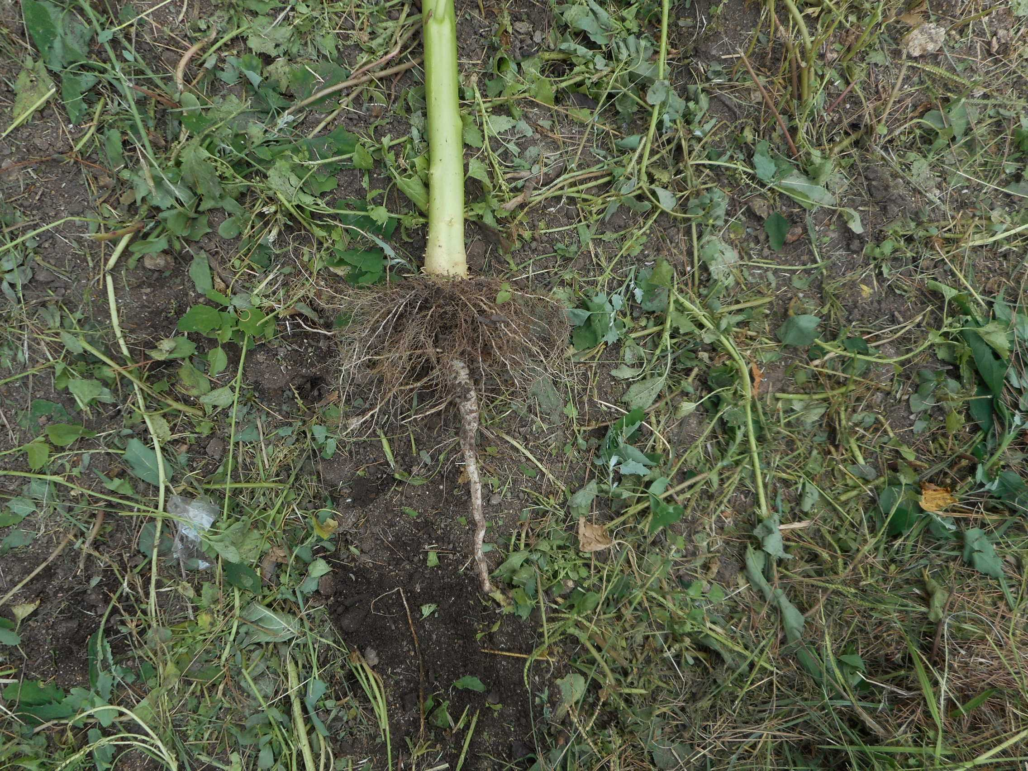
Datura stramonium

Slide 23
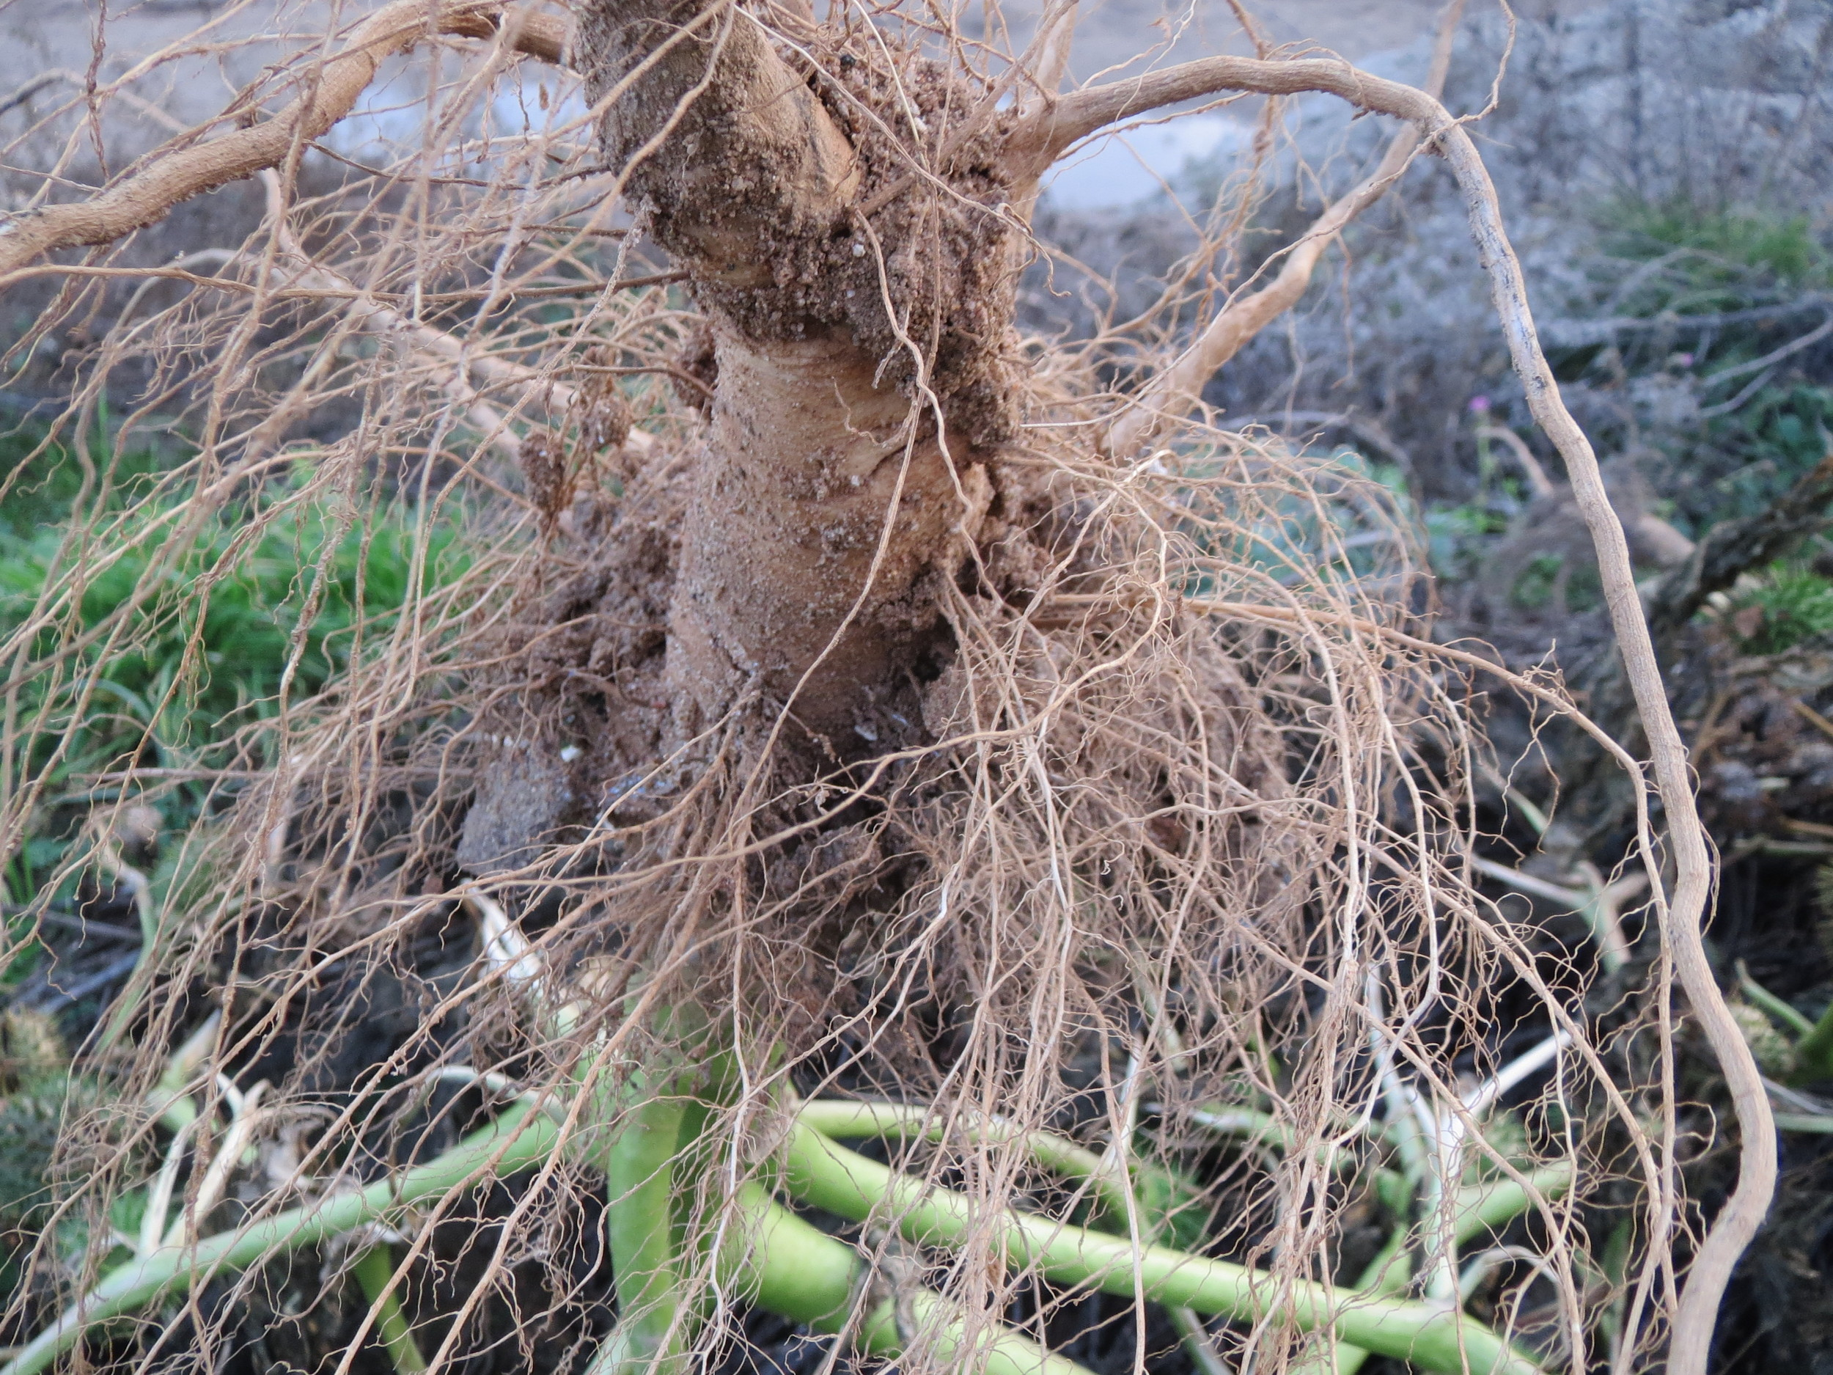
Datura stramonium

Slide 24
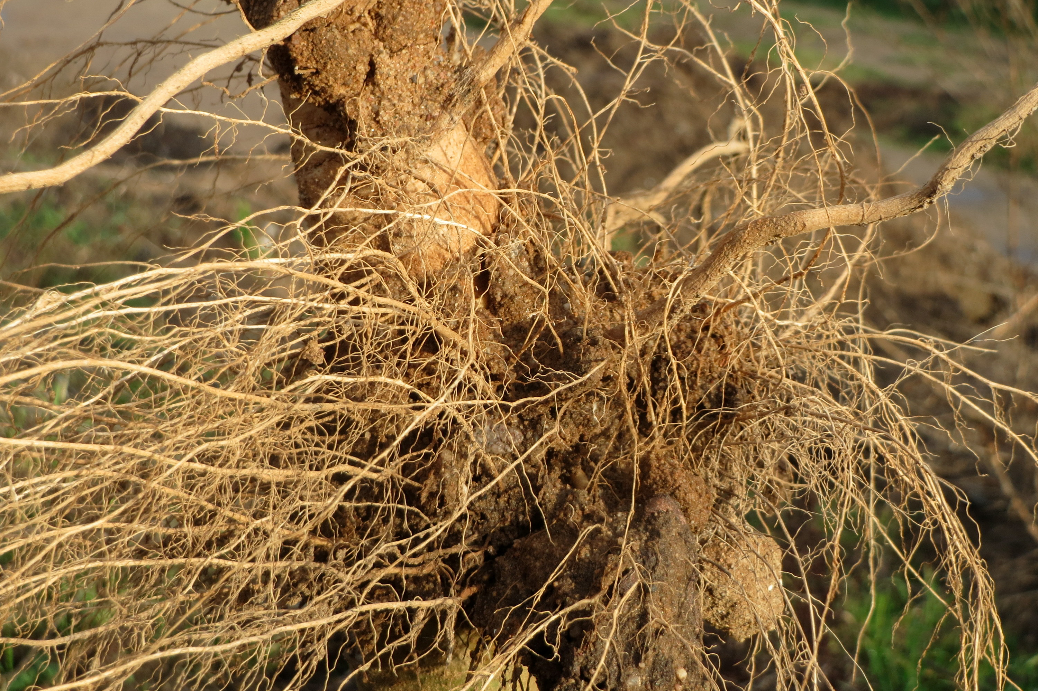
Datura stramonium

Slide 25
الأوراق بيضاوية الشكل أو مسننة قليلاً
عروق ريشية
الأوراق: الوصف النباتي لنبات الداتوره

Slide 26
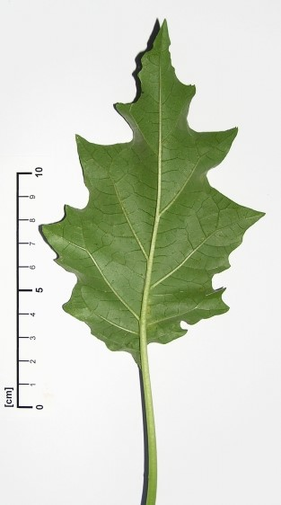
Datura stramonium

Slide 27
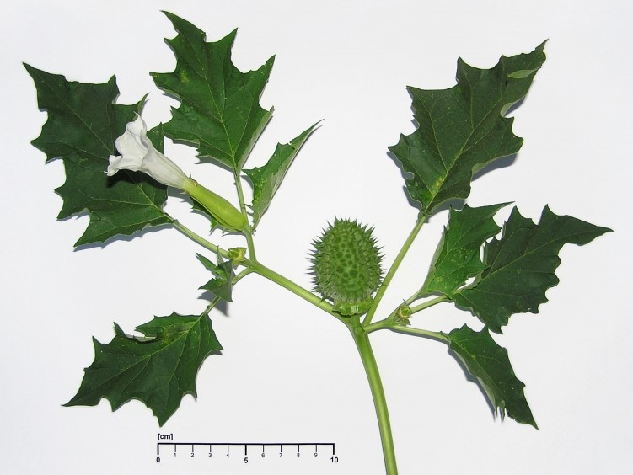
Datura stramonium

Slide 28
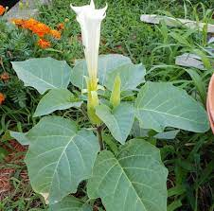
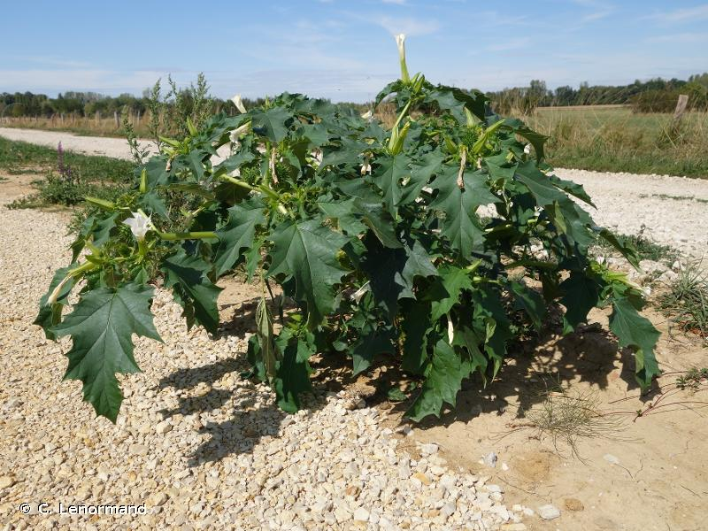
السيقان والاوراق: الوصف النباتي لنبات الداتوره
السيقان والأوراق مغطاة بشعيرات قصيرة رقيقة رمادية اللون،
مما يعطي مظهراً لامعاً للنبات بأكمله.
نبات شجيري يصل ارتفاعه من 60-150 سم

Slide 29
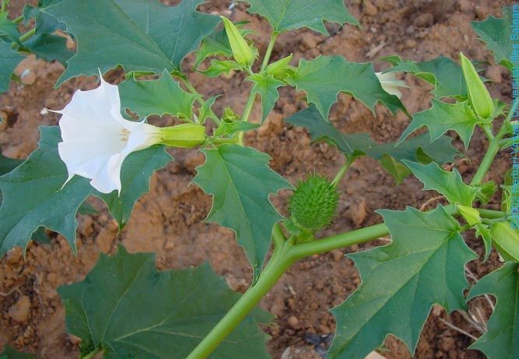
Datura stramonium

Slide 30
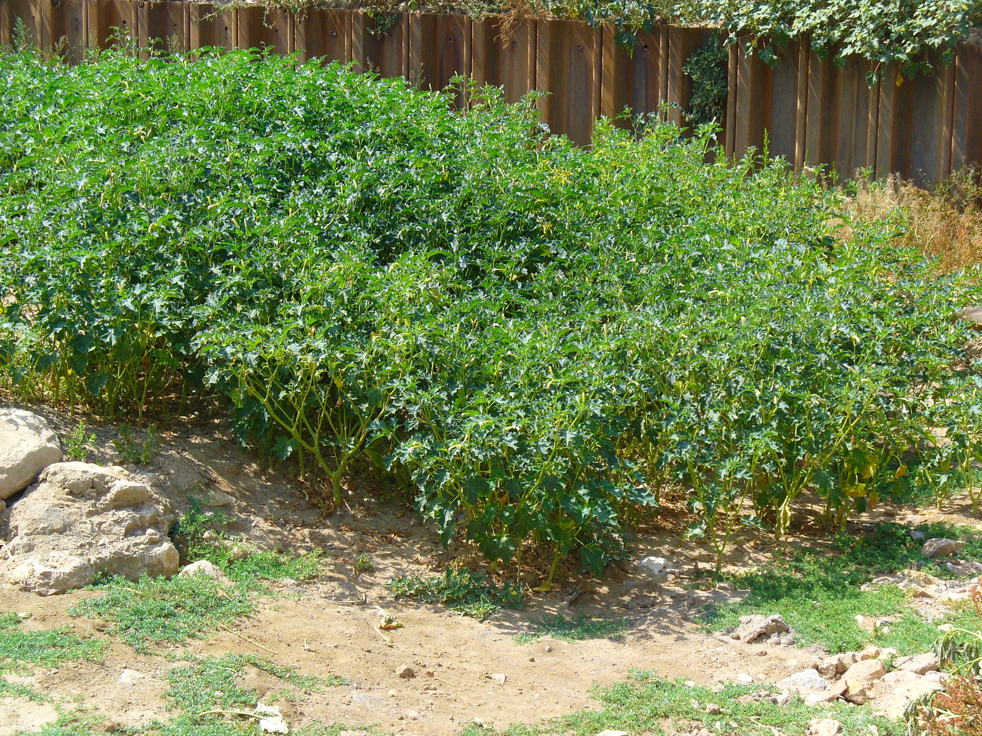
Datura stramonium

Slide 31
Datura stramonium

Slide 32
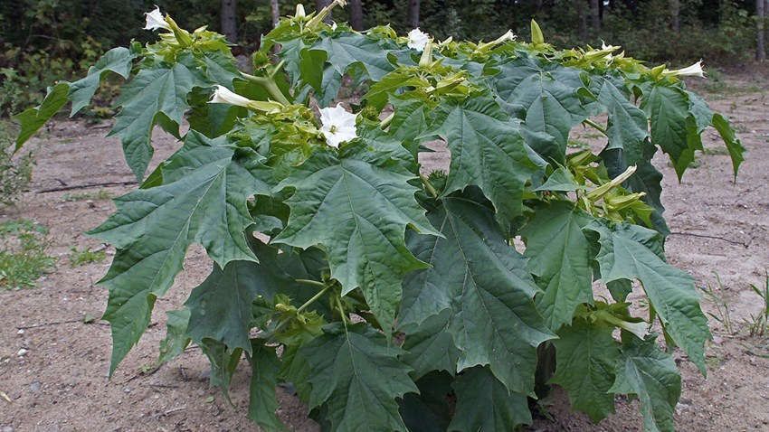
Datura stramonium

Slide 33
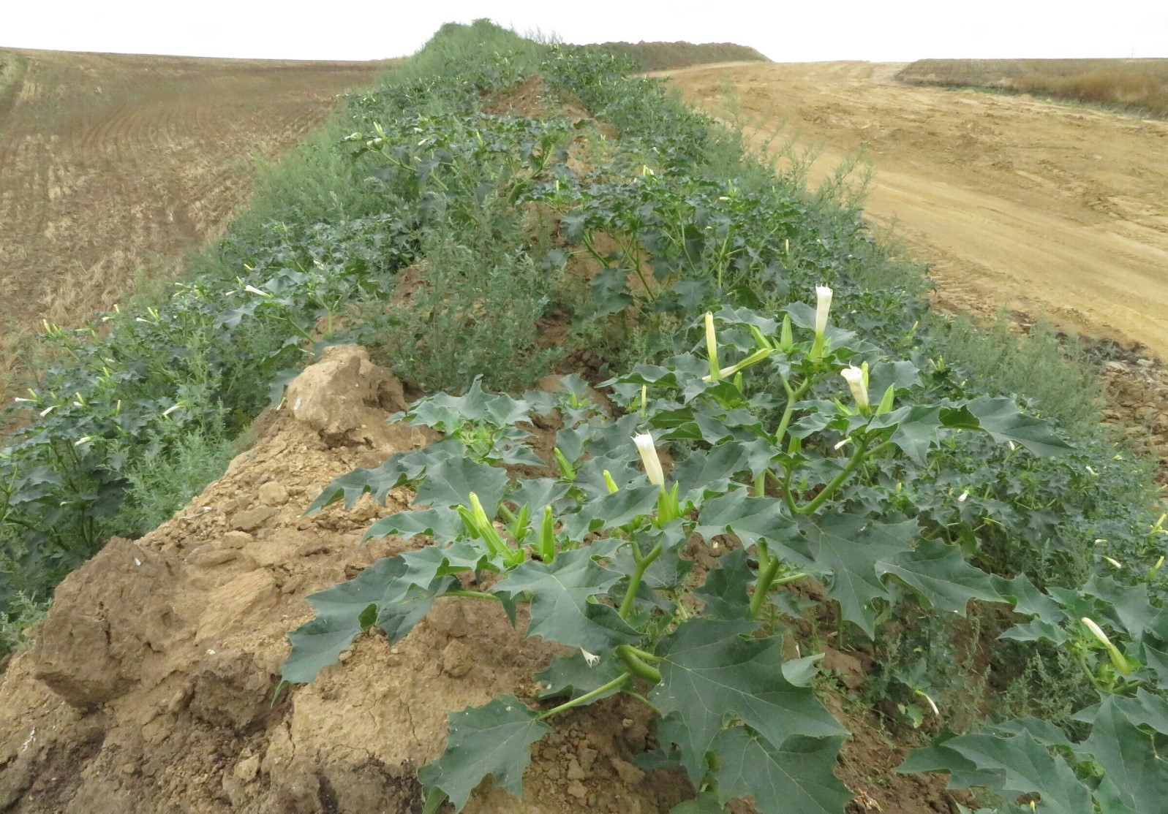
Datura stramonium

Slide 34
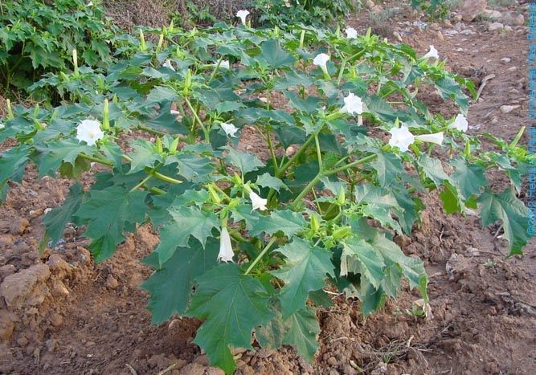
Datura stramonium

Slide 35
الزهرة: الوصف النباتي لنبات الداتوره
جذر الزهرة أنبوبي، ذو 5 فصوص، متدلي جزئياً، ينكسر بالقرب من قاعدته عندما يبدأ الإثمار
تنمو بشكل مستقيم في البداية، ثم تتدلى
طولها من 12- 19 سم
لها 5 بتلات متحدة، على شكل بوق
لونها أبيض أو اصفر أو بنفسجي
تظهر الزهور من بداية الصيف إلى نهاية الخريف

Slide 36
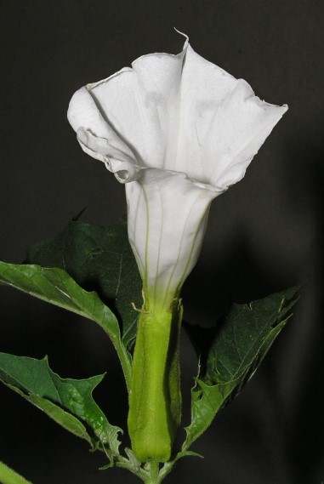
Datura stramonium

Slide 37
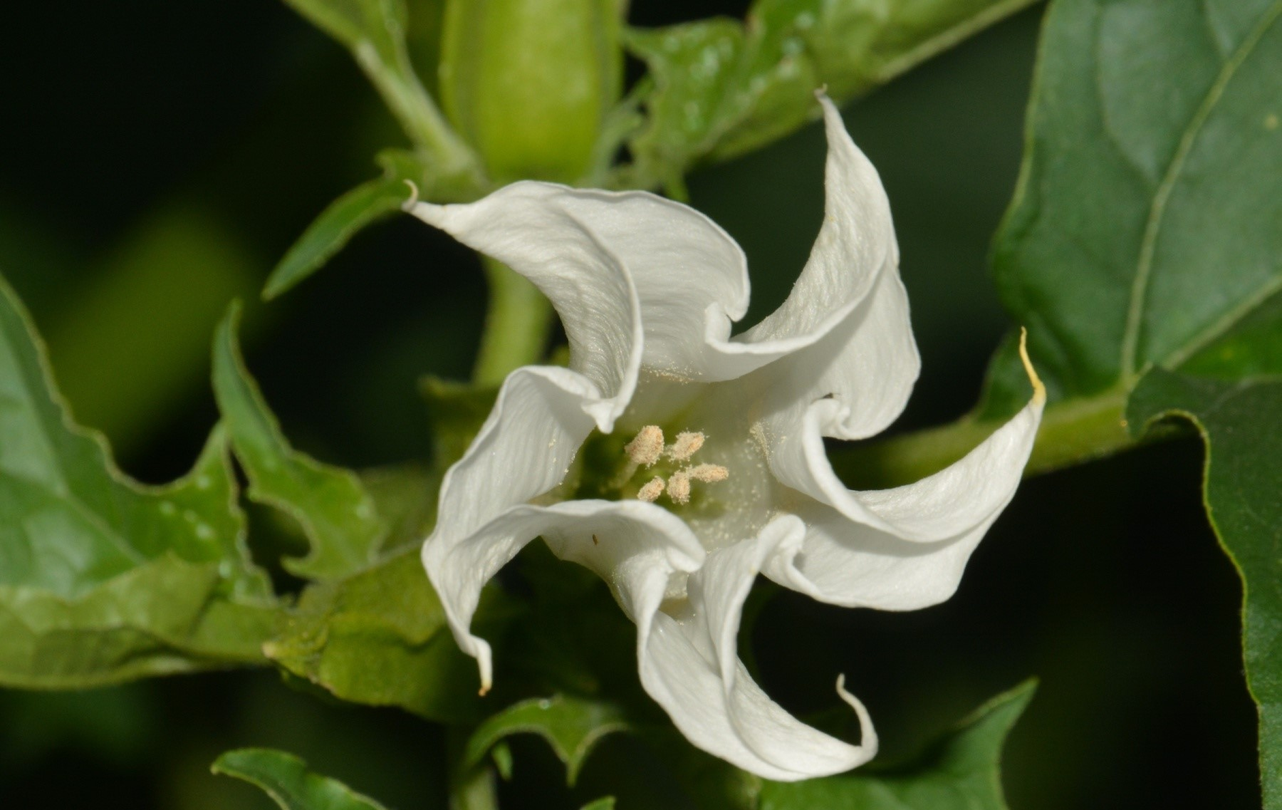
Datura stramonium

Slide 38
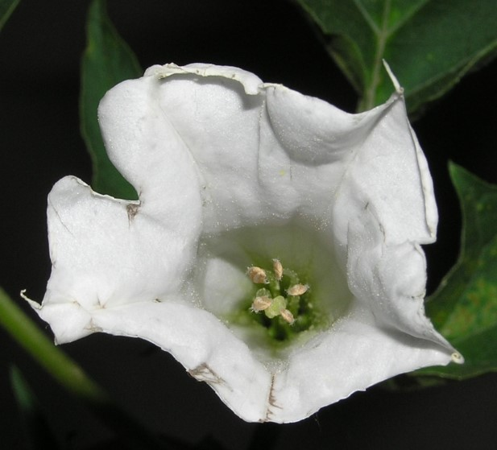
Datura stramonium

Slide 39
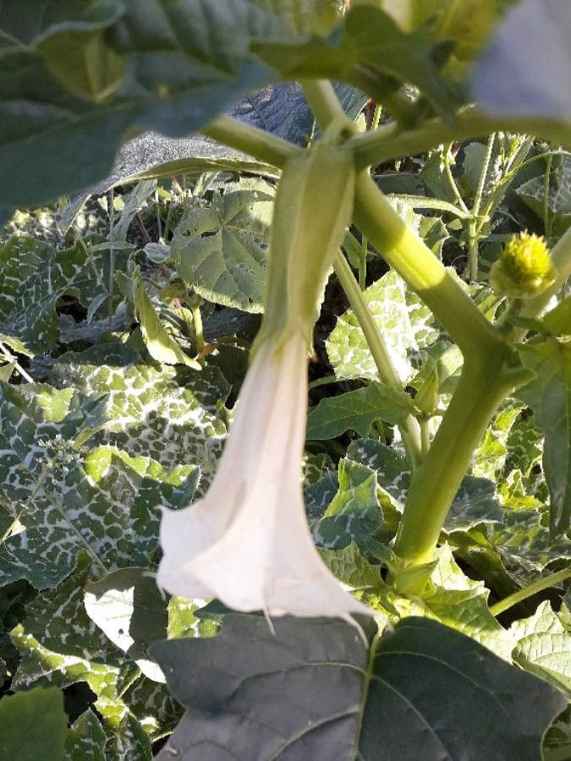
Datura stramonium

Slide 40
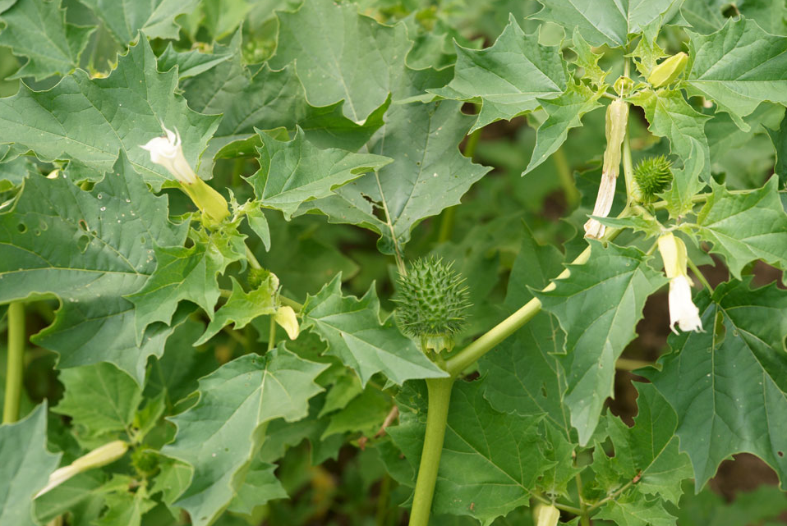
Datura stramonium

Slide 41
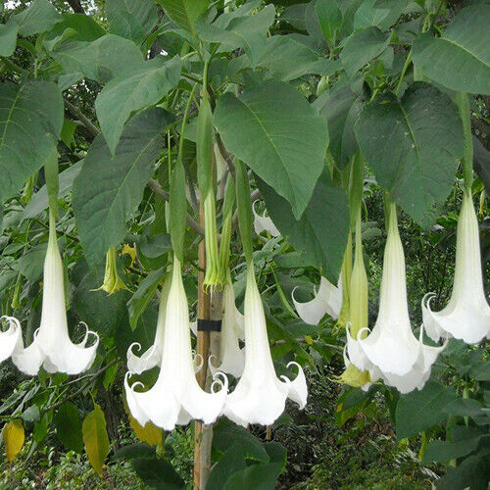
Datura stramonium

Slide 42
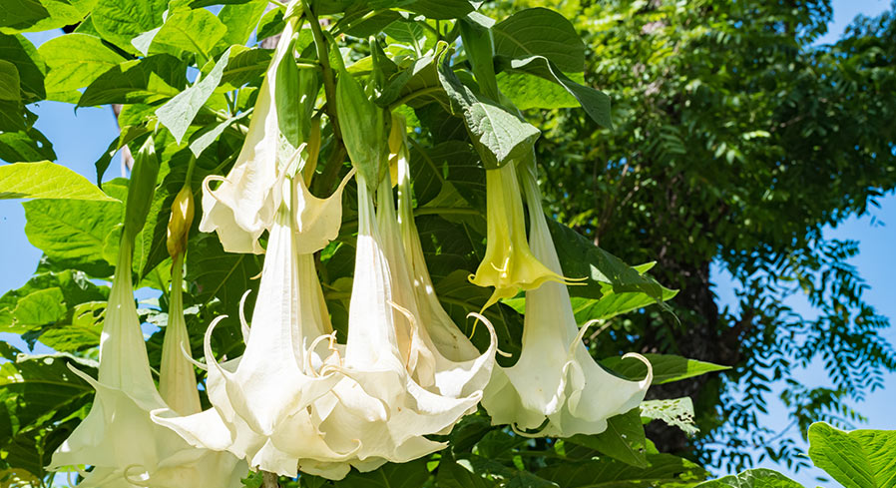
Datura stramonium

Slide 43
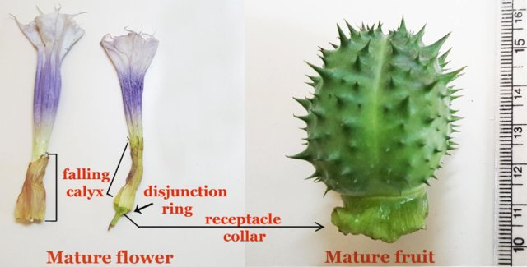
Datura stramonium

Slide 44
الثمرة: الوصف النباتي لنبات الداتوره
الثمرة عبارة عن كبسولة بيضاوية
قطرها تقريباً 5 سم
لها 4 صمامات
شوكية،سهلة الالتصاق بالشعر او الريش مما يسهل انتشارها.

Slide 45
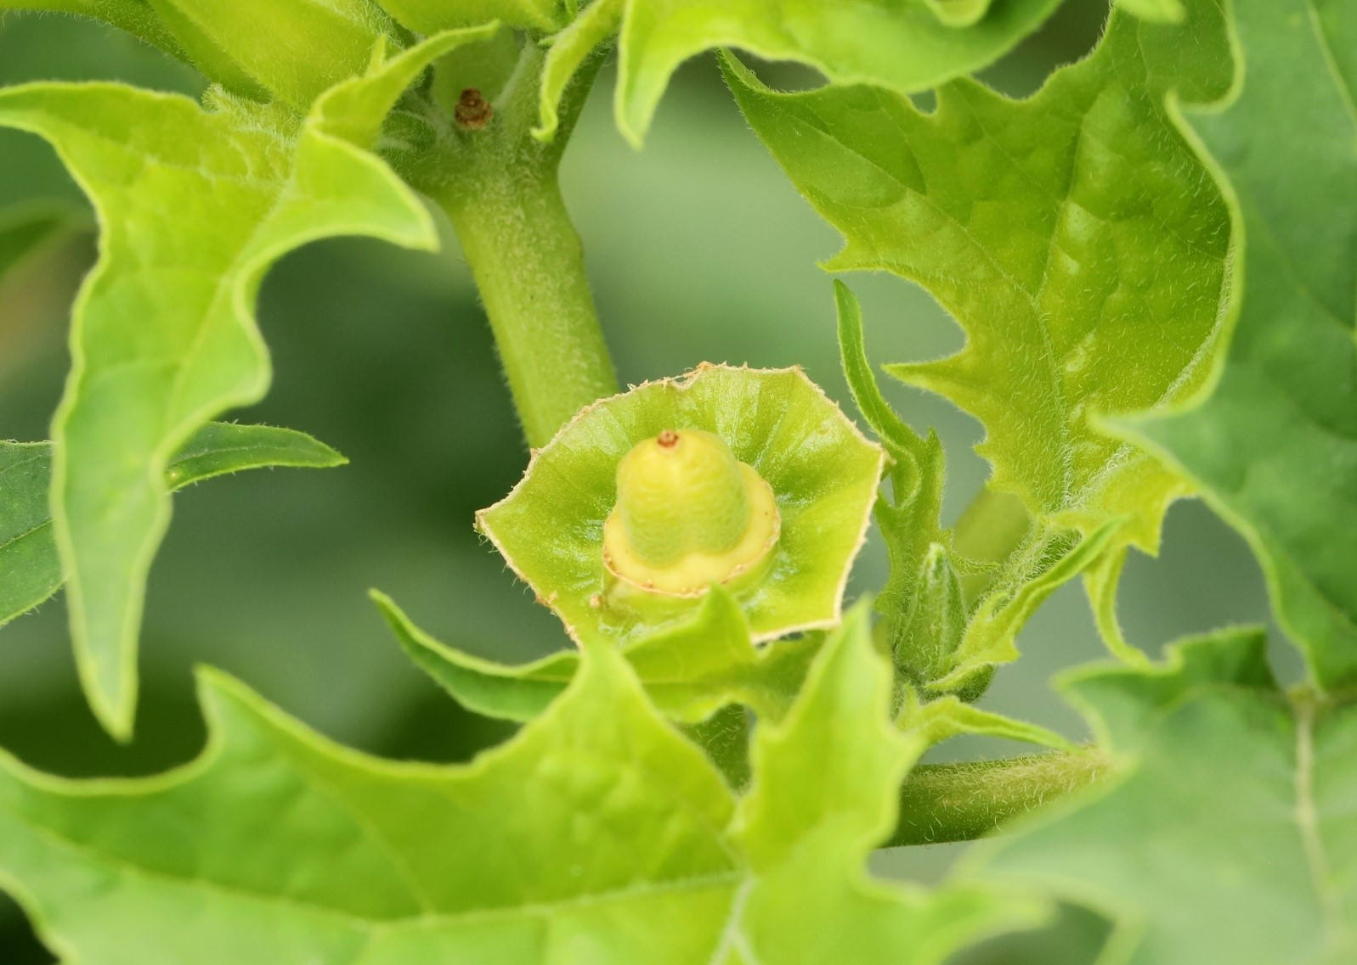
Datura stramonium

Slide 46
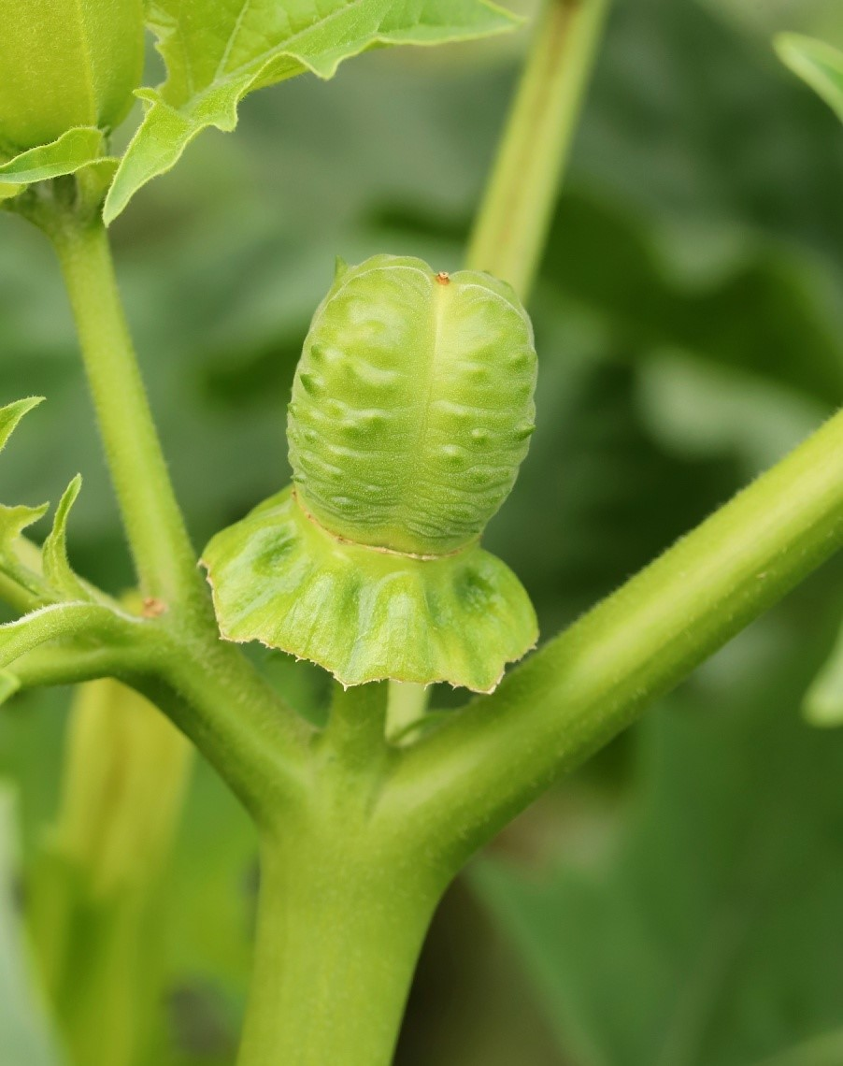
Datura stramonium

Slide 47
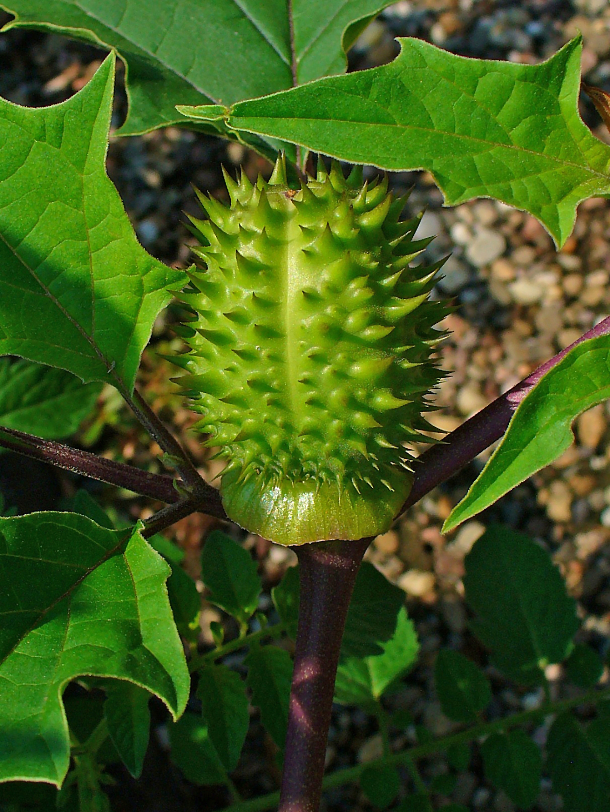
Datura stramonium

Slide 48
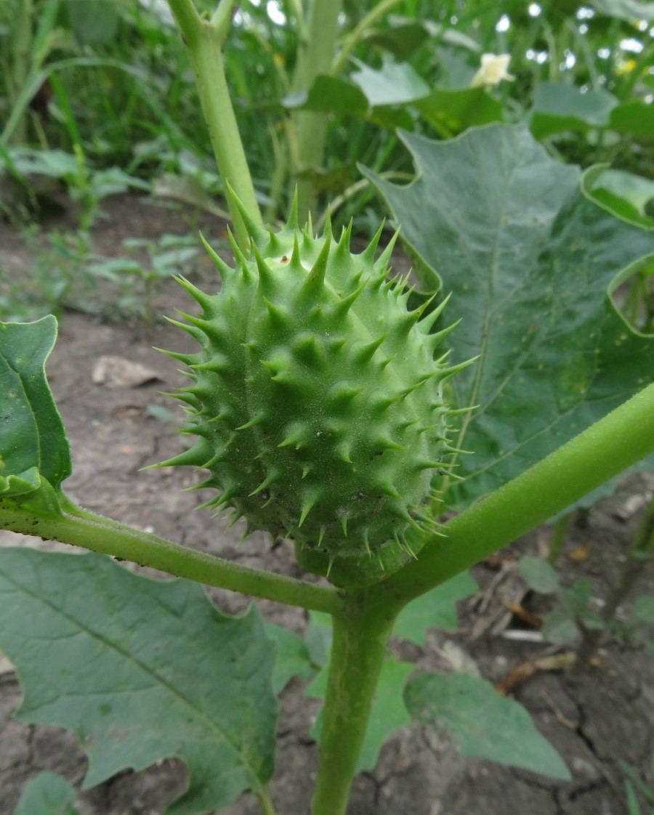
Datura stramonium

Slide 49
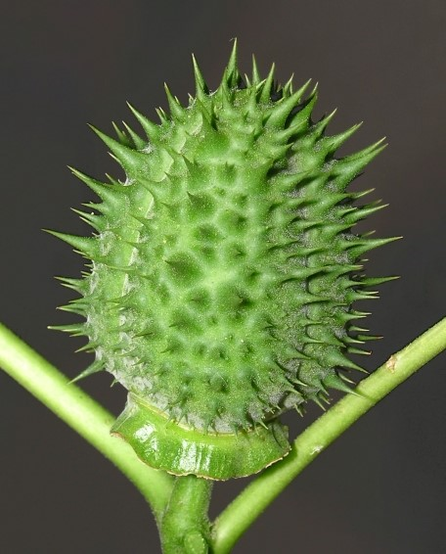
Datura stramonium

Slide 50
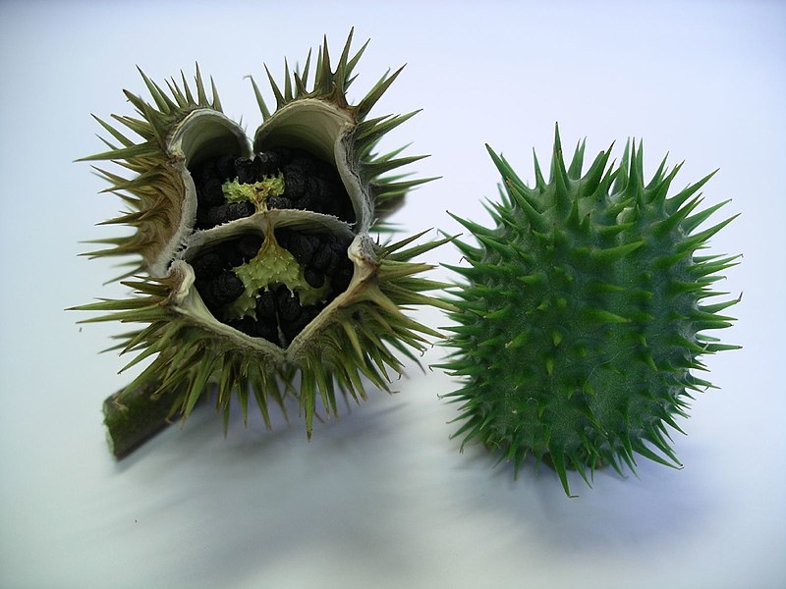
Datura stramonium

Slide 51
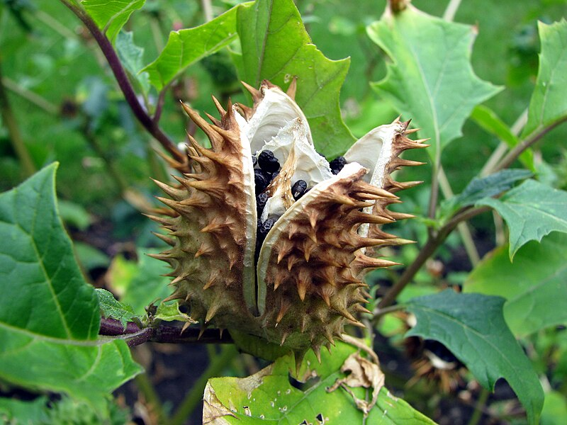
Datura stramonium

Slide 52
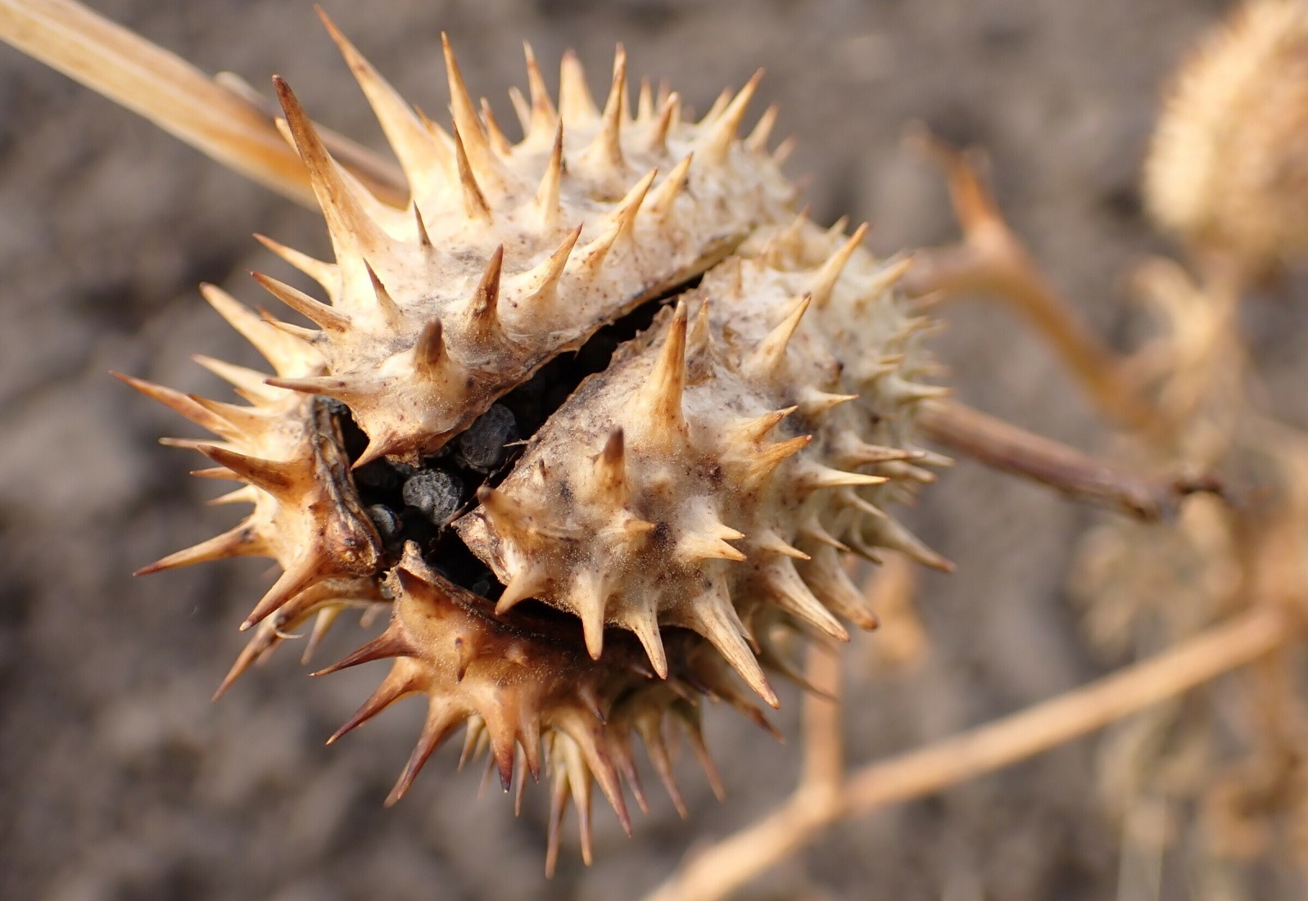
Datura stramonium

Slide 53
البذور: الوصف النباتي لنبات الداتوره
البذور
قرصية كلوية الشكل
قطرها 3-5 ملم
مضغوطة ورقيقة
فيها نوع من الحبل المحيطي
لونها أسود-بني
يمكن أن تبقى في التربة دون أن تنبت لسنوات إذا لم تكن الظروف مواتية

Slide 54
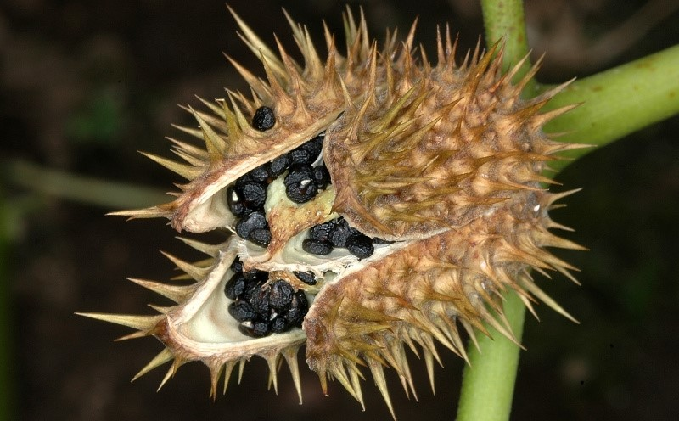
Datura stramonium

Slide 55
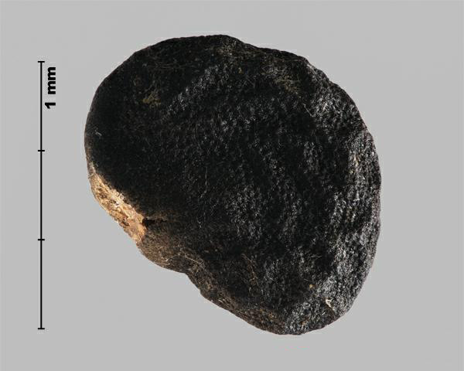
Datura stramonium

Slide 56
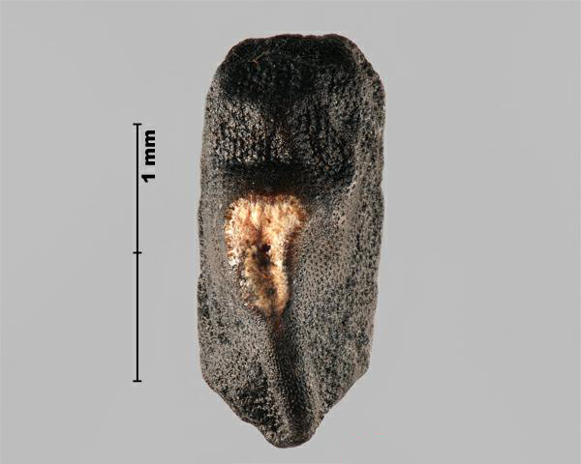
Datura stramonium

Slide 57
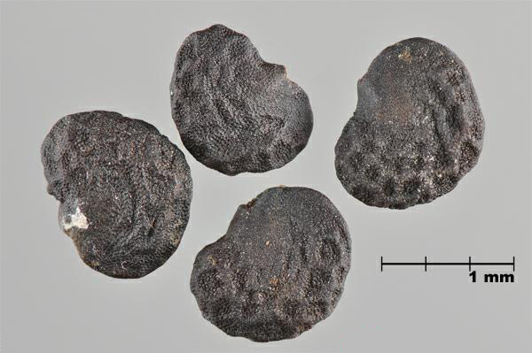
Datura stramonium

Slide 58
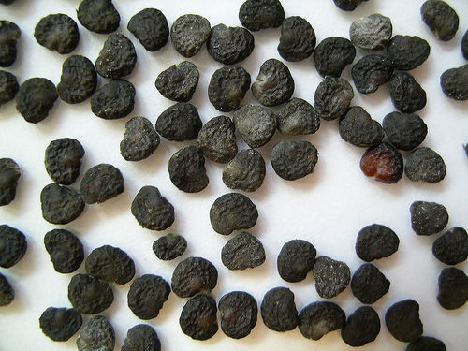
Datura stramonium

Slide 59
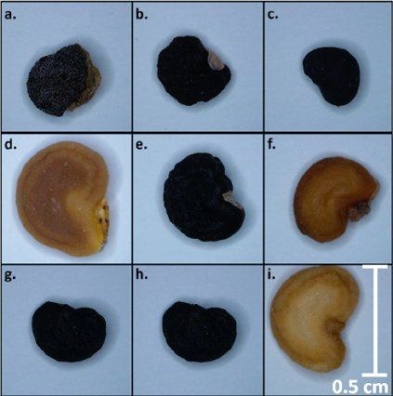
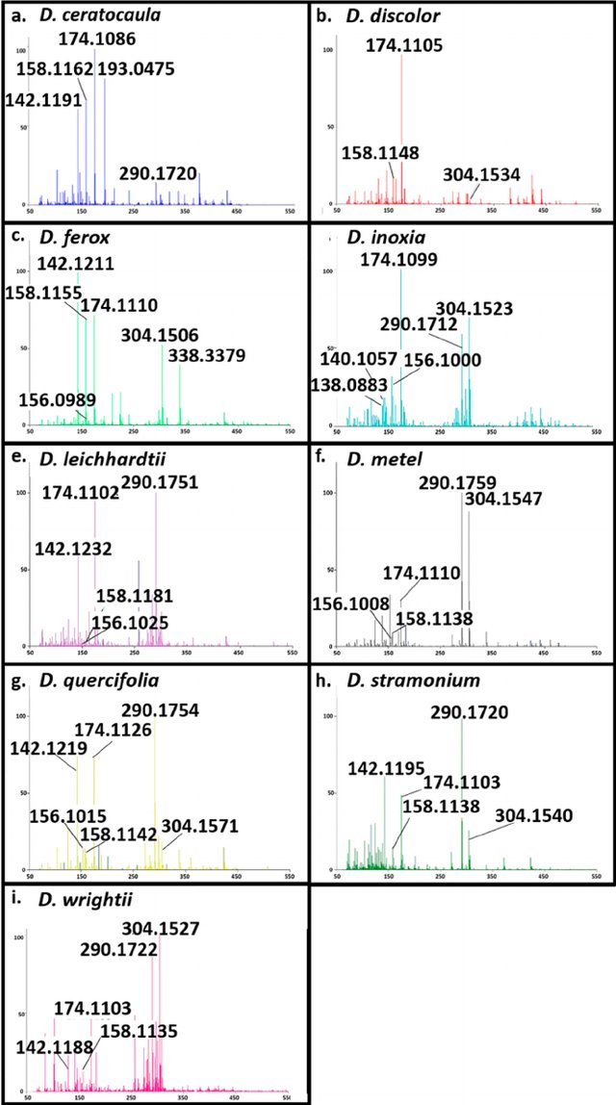
بذور أنواع الداتوره

Slide 60
المخدرات هي كل مادة طبيعية أو مستحضرة في المعامل ، من شأنها إذا استخدمت في غير الأغراض الطبيـــــــة أو (الصناعية الموجهة) أن تؤدي إلى فقدان كلي أو جزئي للإدراك بصفة مؤقتة، وتكون درجة هذا الفقدان حسب نوع المخدر والكمية المتعاطاة.
تعريف المخدرات

Slide 61
الجهل والامية
التحولات الاقتصادية والاجتماعية جراء الحروب والنزوح.

Slide 62
أثار انتشار المخدرات وتعاطيها في المجتمعات
العنف وانتهاك حقوق الآخرين.
زيادة البطالة والتشرد.
انتشار الفساد.
مضاعفات نفسية وأعراض ذهنية.
إصابة جهاز المناعة.
انعدام التواصل.
فقدان الثقة.
تدهور الأداء الاجتماعي.
السرقة والتعدي على ممتلكات الآخرين.

Slide 63
أنواع المخدرات
الهيروين
الكوكايين (الكراك)
القنب (الماريجوانا، الحشيش، ويد)
المهدئات (البنزوديازيبينات)
حمض الليسرجيك (إل إس دي)

Slide 64
أنواع المخدرات
الكيتامين
(الميث،
الكريستال ميث، الشبو)
حبوب النشوة
المواد المستنشقة
المخدرات الاصطناعية أو المصممة

Slide 65
التحديات
المحددات على الجهود الرقابية والتوجيهية والامنية ...
الفقر والجهل
برنامج إعادة التأهيل لمدة 30 يوماً 6000 – 20000 دولار.
برنامج إعادة التأهيل لمدة 60 - 90 يوماً 60000 – 120000 دولار.

Slide 66
ماذا نفعل عندما لا نستطيع أن نفعل شيئًا ؟

Slide 67
مقاطع فديو مختلفة
واسط إتلاف نبتة الداتورة المخدرة بعد ظهورها عشوائيا 2012
نبتة الداتورا المخدرة تظهر بشكل غريب في الأنبار 2018
نبتة الداتورا المخدرة تنتشر في جزيرة الرمادي 2018
ضبط مزرعة في ديالى لإنتاج نبتة الداتورا المخدرة 2019
مدير صحة الكرخ يرصد وجود نبتة الداتورا قرب مستشفى الفرات 2020
اتلاف نبات مخدر في صلاح الدين 2022

Slide 68
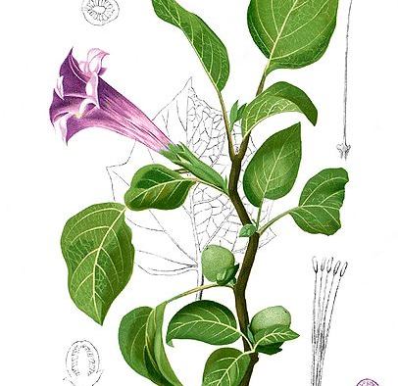
Datura metel

Slide 69
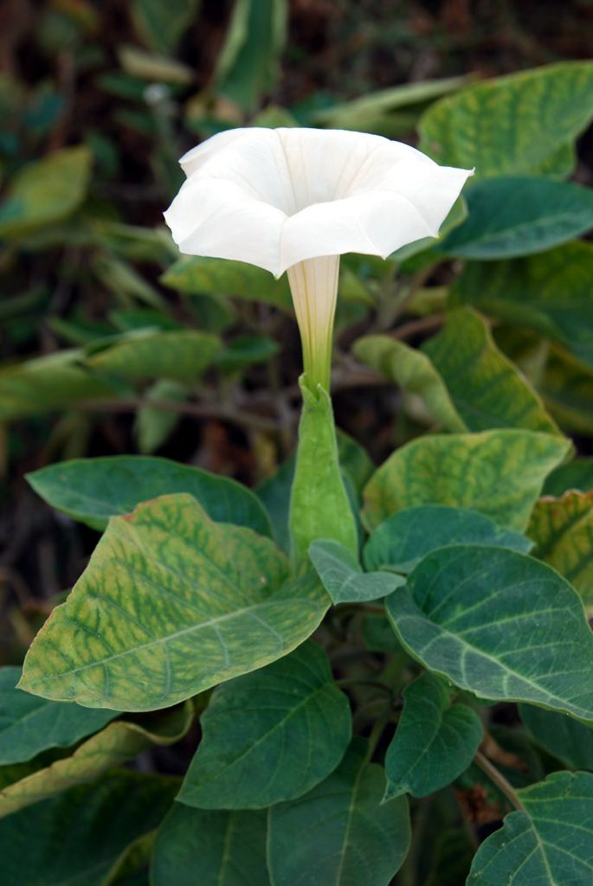
Datura metel

Slide 70
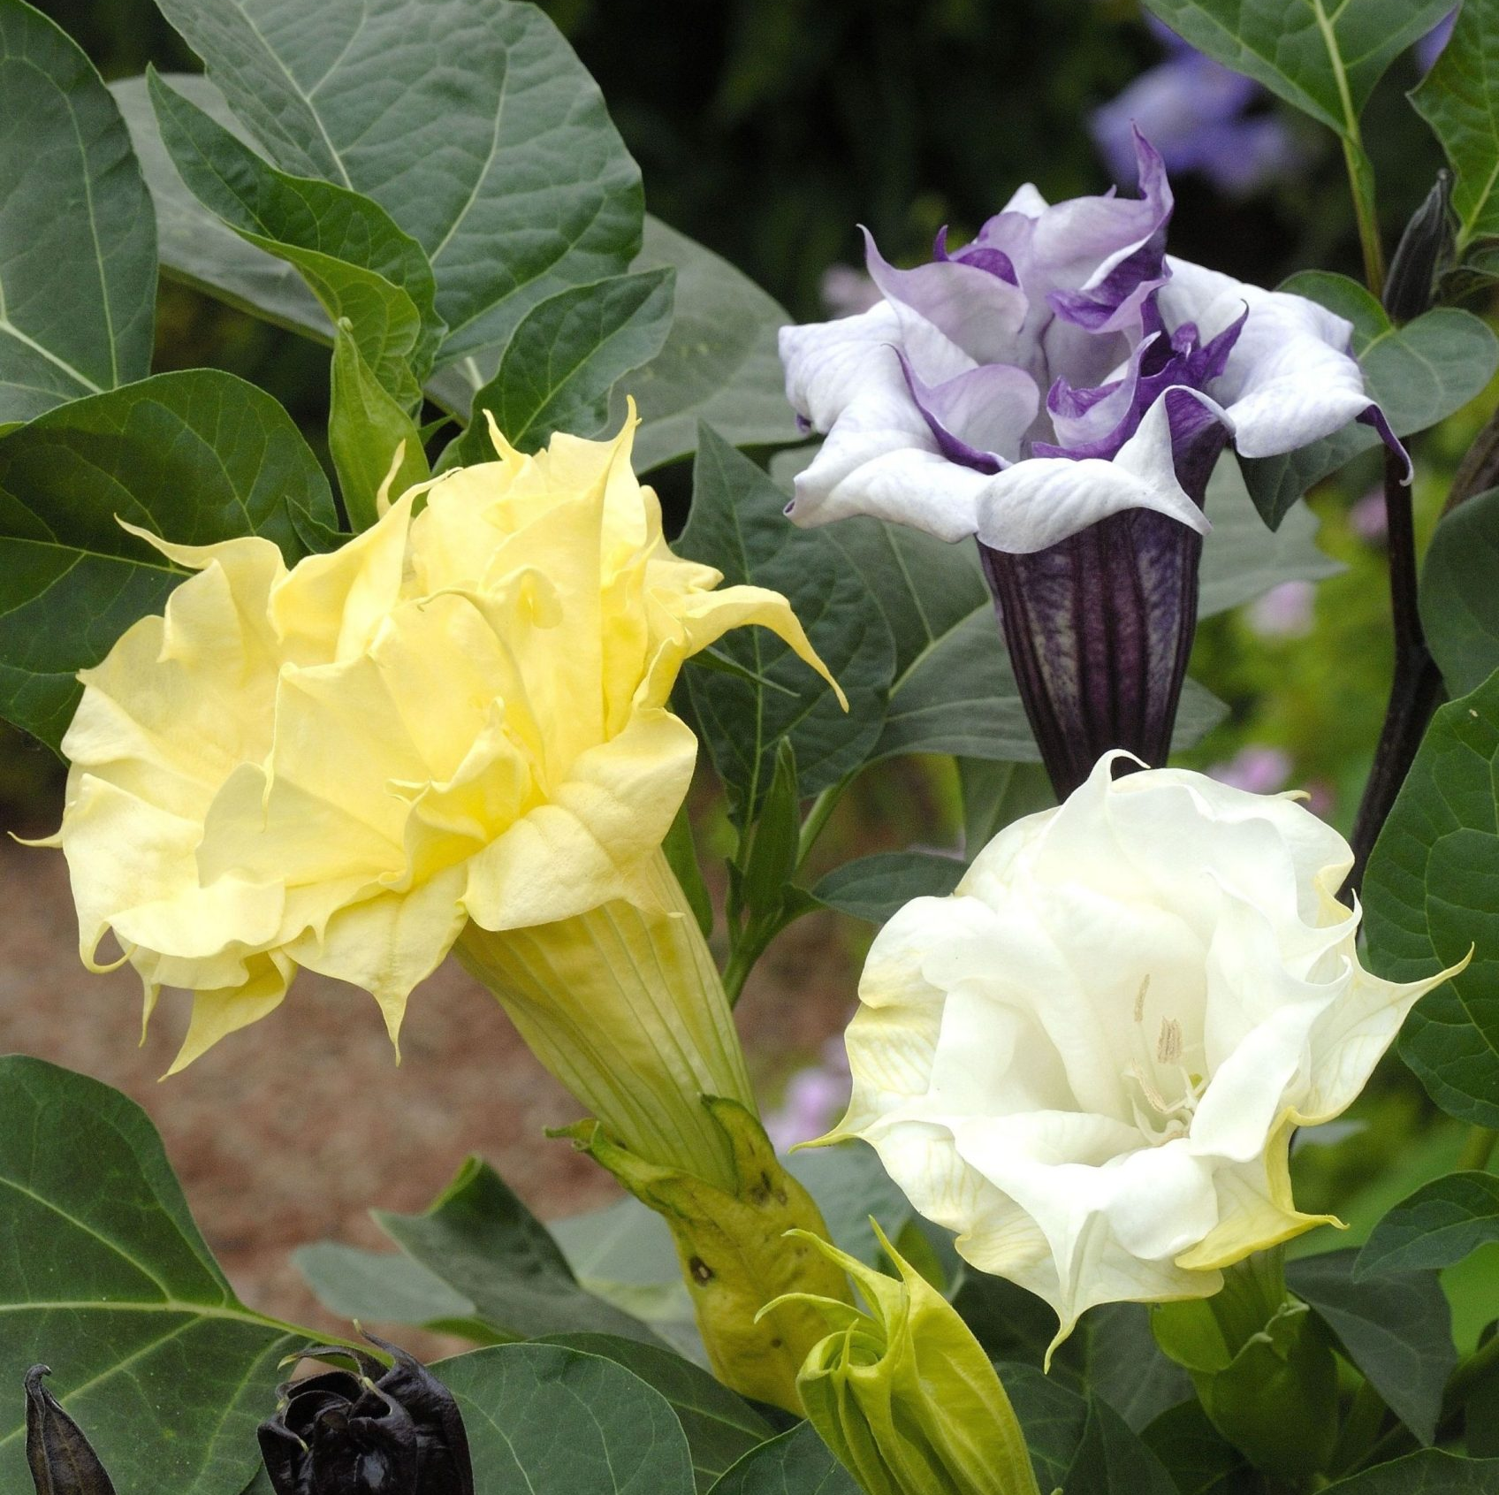
Datura metel

Slide 71
حقول كلية علوم الهندسة الزراعية – تموز 2024
Datura metel

Slide 72
حقول كلية علوم الهندسة الزراعية – تشرين الأول 2024
Datura metel

Slide 73
حقول كلية علوم الهندسة الزراعية – تشرين الأول 2024
Datura metel

Slide 74
نبتة السكران ... والمخدرات ...

Slide 75
الخاتمة
ضرورة تجنب التعامل مع نبات الداتوره بشكل عشوائي
يجب على الجميع، وخاصة الأطفال، تجنب لمس أو تناول أي جزء من هذا النبات
في حالة الاشتباه في حدوث تسمم، يجب التوجه إلى أقرب مركز طبي فوراً
المواد المستخلصة من الداتوره سامة للغاية وقد تسبب الوفاة
أي خطأ في عملية الاستخلاص أو الجرعة قد يؤدي إلى تسمم حاد

Slide 76
الخاتمة
زراعة واستخدام نبات الداتوره واستخلاص مكوناته مخالف للقانون
لا تشجع على استخدام الداتورة أو أي مواد مخدرة أخرى.
تسبب الهلوسة والاضطرابات النفسية الشديدة
الاستخدام المتكرر يؤدي إلى الإدمان النفسي والجسدي
الاستخدامات التقليدية لم تكن مبنية على الأدلة العلمية، وأدت إلى العديد من الحوادث والتسممات

Slide 77
شـــــكراً جـــــزيلاً
لــــحسن الاستــــــــــــماع
الطب الشعبي والمخدرات:
نبات الداتوره صيدلية الطبيعة أم فخ الإدمان؟
المحاضـــــــــــــــــــــــــــــــــــــــــــــــــــــــــــــــــــــــــــــــــــــــــــر
أ.د. جــلال حميد حمزة الجبــوري آل واوي
كلية علوم الهندسة الزراعية - جامعة بغداد

